Slide 1
স্বাগতম

Slide 2
পরিচিতি
মোঃ তোফায়েল হোসেন
প্রভাষক (ব্যবস্থাপনা )
সান্তাহার টেকনিক্যাল এ্যান্ড বিজনেস ম্যানেজমেন্ট কলেজ।
ডাকঃ সান্তাহার ,উপজেলাঃ আদমদীঘি জেলাঃবগুড়া।
মোবাইলঃ ০১৭১৬০১৭৩৫১
Email:- litonnenews70@gmail.com

Slide 3
আজকের পাট পরিচিতি
রাষ্ট্রীয় ব্যবসায়ের ধারণা ও বাংলাদেশের রাষ্ট্রীয় ব্যবসায় পরিচিতি

Slide 4
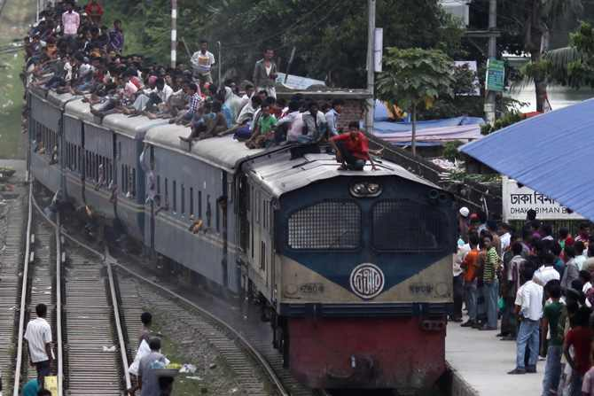
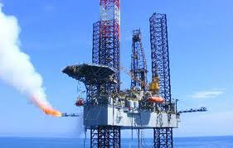
পূর্ব জ্ঞান যাচাই

Slide 5
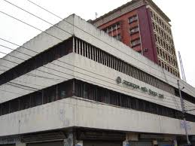
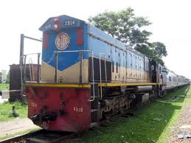

Slide 6
রাষ্ট্রীয় ব্যবসায়ের ধারনা
রাষ্ট্র যেহেতু জনগনের বৃহত্তর রুপ, তাই জনগনের কল্যানে কোন রাষ্ট্রই তার অধিকার অস্বীকার করতে পারে না। এ ধরনের দায়িত্ব পালনের তাগিদেই রাষ্ট্রীয় ব্যবসায়ের উৎপত্তি হয়। জনকল্যান জাতীয় স্বার্থ এবং দেশের উন্নয়নের বৃহত্তর উদ্দেশ্য নিয়ে রাষ্ট্র ব্যবসায়িক ক্ষেত্রে অংশগ্রহনের জন্য এগিয়ে আসে এবং নানা ধরনের শিল্প এবং ব্যবসায় প্রতিষ্টান গড়ে তোলে। বাংলাদেশের অর্থনৈতিক উন্নয়নে রাষ্ট্রীয় মালিকানাধীন সংস্থাসমুহ গুরুত্বপূর্ন অবদান রাখছে। রাষ্ট্রীয় ব্যবসায়ের ধনবৈষম্য দূর হয়, সম্পদের উপযুক্ত ব্যবহার হয় এবং জাতীয় কল্যানবৃদ্ধি পায়। তবে বাংলাদেশের রাষ্ট্রায়ত্ত ব্যবসায়ের অভিজ্ঞতা তেমন সুখকর নয়। পরিচালনা এবং ব্যবস্থাপনার দূর্বলতা, অব্যাহত দূর্নীতি ও লুটপাটের কারনে এসব প্রতিষ্টান লোকশানে পড়ে।

Slide 7
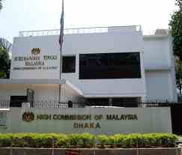
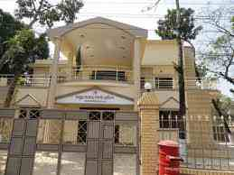
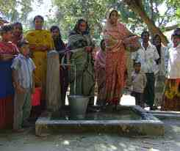
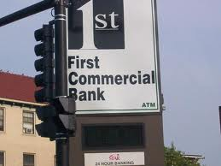
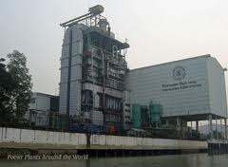

Slide 8
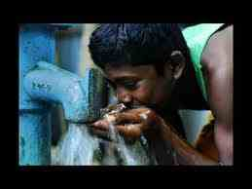
উপস্থাপন

Slide 9
শিখণ ফল
এই পাঠ শেষে শিক্ষার্থীরা –
* রাষ্ট্রীয় ব্যবসায় সংগঠন সম্পর্কে বলতে পারবে ।
* বিভিন্ন প্রকার রাষ্ট্রীয় ব্যবসায়ের নাম উল্লেখ করতে পারবে ।
* কিভাবে একচেটিয়া ব্যবসায়ের দৌরাত্য রোধ করা যায় তা বলতে পারবে।
* কেন রাষ্ট্রীয় ব্যবসায়ের প্রয়োজন তা উল্লেখ করতে পারবে?
* রাষ্ট্রীয় ব্যবসায় সংগঠনের বৈশিষ্ট্য সমূহ বর্ণনা করতে পারবে।

Slide 10
একক কাজ
রাষ্ট্রিয় ব্যবসায়ের গুরুত্ব কী

Slide 11
দলীয় কাজ
ধারণা ও বৈশিষ্ট্য বিশ্লেষণ করে রাষ্ট্রীয় ব্যবসায়ের প্রয়োজনীয়তা চিহিৃত কর।

Slide 12
মূল্যায়ন
রাষ্ট্রীয় ব্যবসায় সংগঠন কি ?
রাষ্ট্রীয় ব্যবসায়ের ৩টি উদাহণ দাও।
কিভাবে একচেটিয়া ব্যবসায়ের দৌরাত্য রোধ করা যায়?
রাষ্ট্রীয় ব্যবসায় সংগঠনের ২টি মৌলিক নীতিমালার নাম বল।

Slide 13
বাড়ীর কাজ
রাষ্ট্র কর্তৃক যে ব্যবসায় প্রতিষ্ঠানগুলি পরিচালিত হয় তার একটি তালিকা তৈরি করে আনবে।

Slide 14
ধন্যবাদ
সবাইকে

